Slide 1
বিসমিল্লাহির রাহমানির রাহিম
আজকের গণিত ক্লাশে সবাইকে স্বাগতম

Slide 2
পরিচিতি
শ্রেণি : ৮ম
বিষয় : গনিত
অধ্যায় : 10ম
সময় : 45 মিনিট
তারিখ: 25/০৭/২০২০ খ্রিঃ।
মোঃ মোস্তাফিজুর রহমান সুমন
সিনিয়র সহকারী শিক্ষক, গণিত
আহমেদ বাওয়ানী একাডেমী স্কুল এন্ড কলেজ
মোবাইলঃ ০১৯১৬-১৫৯৯২২
E-mail: mrsumonmostafiz@gmail.com

Slide 3
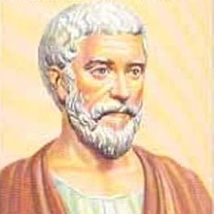
ছবি টি কার ?
পীথাগোরাস
জন্মঃ খ্রিস্টপূর্ব ৫৮০
মৃত্যুঃ খ্রিস্টপূর্ব ৫০০
জন্মস্থানঃ গ্রীসে

Slide 4
ভিডিও লক্ষ করিঃ
ভিডিও টি দেখে কি বুঝতে পারলে?
পীথাগোরাস উপপাদ্য

Slide 5
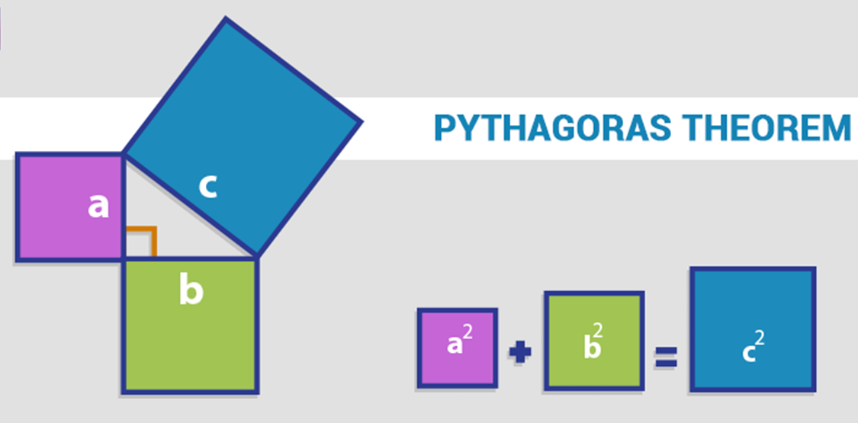
আজকের পাঠ
পীথাগোরাস উপপাদ্য

Slide 6
শিখনফল
এই পাঠ শেষে শিক্ষার্থীরা
পীথাগোরাসের উপপাদ্যটি বলতে পারবে;
পীথাগোরাসের উপপাদ্যটি প্রমাণ করতে পারবে;
পীথাগোরাসের উপপাদ্যটি প্রয়োগ করতে পারবে।

Slide 7
A
$$\text{∠}B$$
হল এক সমকোণ / ৯০ ডিগ্রী
$$=\text{কত ডিগ্রী} ?$$
$$\text{∠}B$$
এর বিপরীত বাহু
$$AC$$
$AC$হল অতিভুজ
B
C
$\text{∠}A$এর বিপরীত বাহু
$BC$,
$BC$হল ভূমি
$∆ ABC$কোন ধরনের ত্রিভুজ?
সমকোণি ত্রিভুজ
$$AB,$$
$\text{∠}C$এর বিপরীত বাহু
$AB$হল লম্ব /উচ্চতা/ উন্নতি
সমকোণ সংলগ্ন বাহু দ্বয়ের নাম কি ?
$AB$ও $BC$

Slide 8
$$\text{সদৃশকোণী}\text{ ত্রিভুজ}$$
D
A
E
B
C
F
$∆ABC$ও $∆DEF \text{এর }\text{মধ্যে}$
$$\text{∠}ABC=\text{∠}DEF$$
$$\text{∠}BAC=\text{∠}EDF$$
এবং
$$\text{∠}ACB=\text{∠}DFE$$
[অবশিষ্ট কোণ ]
$∴∆ABC$ ও $∆DEF \text{সদৃশকোণী }$

Slide 9
A
D
B
C
E
F
$$\text{সদৃশকোণী} \text{ত্রিভুজে}\text{ অনুরুপ বাহুগুলো সমানুপাতিক }$$
$∆ABC$ ও $∆DEF \text{সদৃশকোণী} \text{ত্রিভুজ}\text{ে}$
$$AC$$
$$BC$$
$$AB$$
$$=$$
$$=$$
$$DF$$
$$EE$$
$$DE$$
$\text{∠}B$এর বিপরীত বাহু$AC$
$\text{∠}A$এর বিপরীত বাহু$BC$
$\text{∠}C$এর বিপরীত বাহু$AB$
$\text{∠}E$এর বিপরীত বাহু$DF$
$\text{∠}D$এর বিপরীত বাহু$EF$
$\text{∠}F$এর বিপরীত বাহু$DE$

Slide 10
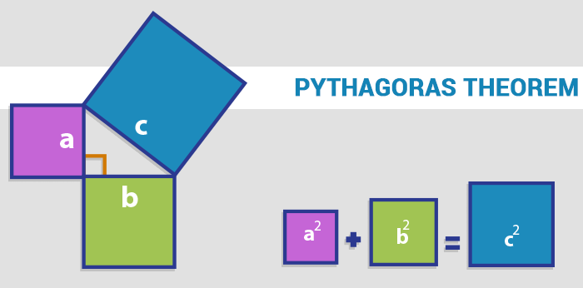
পীথাগোরাসের উপপাদ্যঃ
কোন সমকোণি ত্রিভুজের অতিভুজের উপর অঙ্কিত বর্গের ক্ষেত্রফল
অপর দুইবাহুর উপর অঙ্কিত বর্গের ক্ষেত্রফলের সমষ্টির সমান।

Slide 11
একক কাজ
A
B
C
চিত্র অনুসারে , পীথাগোরাসের উপপাদ্যটি লিখ।

Slide 12
$$∆ABC−$$
এ,
$$\text{∠}\text{B}\text{=}\text{90}°$$
AC হল অতিভুজ
A
প্রমাণ করতে হবে যে,
$${AC}^{2}=$$
$${AB}^{2}+$$
$${BC}^{2}$$
M
অঙ্কনঃ
B বিন্দু দিয়ে AC এর উপর BM লম্ব আঁকি।
প্রমাণঃ
$∆ABC$ও $∆ABM \text{এর }\text{মধ্যে}$
B
C
[সাধারণ কোণ ]
A
$$\text{∠}BAC=\text{∠}BAM$$
$$\text{∠}ABC=\text{∠}AMB$$
[প্রত্যেকে সমকোণ ]
M
এবং
$$\text{∠}ACB=\text{∠}ABM$$
[অবশিষ্ট কোণ ]
$∴∆ABC$ ও $∆ABM \text{সদৃশকোণী }$
$∴∆ABC$ ও $∆ABM \text{সদৃশ}\text{।}$
B

Slide 13
সাধারণ কোন বাদে অপর দুই কোনের বিপরীত বাহুর অনুপাত নিতে হবে
A
$∴∆ABC$ ও $∆ABM \text{সদৃশ}\text{।}$
$$\text{সদৃশকোণী} \text{ত্রিভুজে}\text{ অনুরুপ বাহুগুলো সমানুপাতিক }$$
M
$$AC$$
$$AB$$
তাহলে,
$$=$$
$$AB$$
$$AM$$
বা,
$${AB}^{2}=$$
$$AC.AM$$
……….(i)
B
C
A
$\text{∠}ABC$ $\text{এর বিপরীত বাহু }$
$$= ?$$
$$=AC$$
$\text{∠}AMB$ $\text{এর বিপরীত বাহু }$
$$= ?$$
$$=AB$$
M
$$=AB$$
$\text{∠}ACB$ $\text{এর বিপরীত বাহু }$
$$= ?$$
$$=AM$$
$\text{∠}ABM$ $\text{এর বিপরীত বাহু }$
$$= ?$$
B

Slide 14
$${AB}^{2}=$$
$$AC.AM$$
……….(i)
A
$$= ?$$
$\text{∠}ABC$ $\text{এর বিপরীত বাহু }$
$$=AC$$
M
$\text{∠}BMC$ $\text{এর বিপরীত বাহু }$
$$= ?$$
$$=BC$$
$$= ?$$
$\text{∠}BAC$ $\text{এর বিপরীত বাহু }$
$$=BC$$
$$= ?$$
$\text{∠}CBM$ $\text{এর বিপরীত বাহু }$
$$=MC$$
B
C
অনুরুপভাবে,
$∆ABC$ ও $∆MBC \text{সদৃশ}\text{।}$
$$BC$$
M
$$AC$$
তাহলে,
$$=$$
$$BC$$
$$MC$$
বা,
$${BC}^{2}=$$
$$AC. MC$$
……….(ii)
এখন, (i) নং ও (ii) নং সমীকরণ যোগ করে পাই,
B
C
$${AB}^{2}+$$
$${BC}^{2}$$
$$=$$
$$AC.AM+$$
$$AC. MC$$

Slide 15
A
$${AB}^{2}+$$
$${BC}^{2}$$
$$=$$
$$AC.AM+$$
$$AC. MC$$
M
বা,
$${AB}^{2}+$$
$${BC}^{2}$$
$$=$$
$$AC($$
$$AM+$$
$$MC)$$
বা,
$${AB}^{2}+{BC}^{2}=$$
$$AC.$$
$$AC$$
B
C
$$∴{AB}^{2}+{BC}^{2}={AC}^{2}$$
$\text{অর্থাৎ}\text{,} { AC}^{2}$ $={AB}^{2}+{BC}^{2}$
(প্রমাণিত)

Slide 16
জোড়ায় কাজ
P
Q
R
প্রমাণ কর যে, ${PR}^{2}={PQ}^{2}+{QR}^{2}$

Slide 17
A
$$∆ABC−\text{এ}\text{,} \text{∠}\text{B}\text{=}\text{90}°, AB=9 \text{একক} \text{এবং}$$
$AC=15 \text{একক} হলে,ত্রিভুজটির পরিসীমা$ $কত?$
$$15$$
$$9$$
$$∆ABC−\text{এ}\text{,} \text{∠}\text{B}\text{=}\text{90}°,$$
$AC$হল অতিভুজ
$∴$পীথাগোরাসের উপপাদ্য অনুসারে,
B
C
$${AC}^{2}$$
$$=$$
$${AB}^{2}$$
$$+$$
$${BC}^{2}$$
বা,
$${15}^{2}$$
$$=$$
$$9^{2}$$
$$+{BC}^{2}$$
বা,
$$225$$
$$=$$
$$81$$
$$+{ BC}^{2}$$
বা,
$$225$$
$$−81$$
$$=$$
$${ BC}^{2}$$

Slide 18
A
বা,
$$225$$
$$−81$$
$$=$$
$${ BC}^{2}$$
$$15$$
$$9$$
বা,
$$144$$
$$=$$
$${ BC}^{2}$$
বা,
$${ BC}^{2}$$
$$=$$
$$144$$
B
$$12$$
C
বা,
$$BC$$
$$=$$
$$\sqrt{144}$$
$$∴BC$$
$$=$$
$$12$$
$$∴ত্রিভুজটির পরিসীমা$$
$$=$$
$$\text{AB}+\text{BC}\text{+}\text{AC}$$
$$=9+12+15$$
$=36$ $\text{একক}$

Slide 19
$$দলীয় কাজ$$
$$গ্রুপ −১$$
$$গ্রুপ −২$$
A
P
$$26 \text{একক}$$
$$39 \text{একক}$$
$$15 \text{একক}$$
B
$$10 \text{একক}$$
C
Q
R
$∆ABCএর ক্ষেত্রফল কত?$
$∆PQR এর ক্ষেত্রফল কত?$

Slide 20
কুইজ
1. $∆PQR−\text{এ}\text{,} \text{∠}\text{P}\text{=}\text{90}° হলে, অতিভুজ কোনটি ?$
ক
$PQ$
খ
$QR$
$$PR$$
ঘ
$$RP$$
গ
2. $∆DEF−\text{এ}\text{,} \text{∠}\text{F}\text{=}\text{90}° হলে,\text{কোনটি সঠিক}\text{?}$
ক
${EF}^{2}={DE}^{2}+{DF}^{2}$
খ
${EF}^{2}={DF}^{2}$ $+{DE}^{2}$
গ
${DE}^{2}={EF}^{2}$ $+{DF}^{2}$
ঘ
${DE}^{2}={EF}^{2}$ $−{DF}^{2}$

Slide 21
কুইজ
A
৩. ত্রিভুজটির ......
$$20$$
$$12$$
$$i.\text{ভ}\text{ুমি }16 \text{সে}\text{.}\text{মি}\text{.}$$
$$ii. \text{পরিসীমা} 48 \text{সে}\text{.}\text{মি}\text{.}$$
B
C
$$iii.\text{ক}\text{্ষেত্রফল} 96 \text{বর্গ} \text{সে}\text{.}\text{মি}\text{.(}\text{প্রায়}\text{)}$$
$$\text{কোনটি সঠিক}\text{?}$$
ক
$$i , ii$$
খ
$$ii , iii$$
গ
$$i , iii$$
ঘ
$$i , ii ,iii$$

Slide 22
P
Q
R
ক. $PQ=3 \text{সে}\text{.}\text{মি}\text{.}\text{এবং} QR=5 \text{সে}\text{.}\text{মি}\text{.} হলে,∆PQR \text{ক্ষেত্রফল}\text{ কত}\text{?}$
খ.প্রমাণ কর যে, ${PR}^{2}={PQ}^{2}+{QR}^{2}$
গ. $N, QR$প্রমাণ এর উপরস্থ একটি বিন্দু হলে, প্রমাণ কর যে, ${PR}^{2}+{QN}^{2}={PN}^{2}+{QR}^{2}$

Slide 23
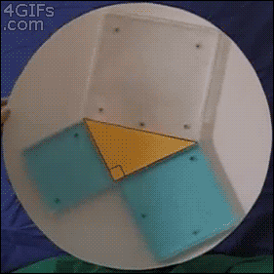
গণিতকে ভয় নয় চর্চা করে করব জয়
সবাইকে ধন্যবাদ

